Slide 1
今年度の実証事業について
資料１－１

Slide 2
１．ポイント付与事業者及び脱炭素商品・サービス
事業者名 （五十音順） | ポイント名 | 実施店舗（予定） | 脱炭素商品・サービス（予定）
(株)アーバンリサーチ | UR CLUB ポイント | URBAN RESEARCH Store ルクア 大阪店 （その他の店舗を検討中） | ・GREEN DOWN（再生羽毛を使用したダウン製品） ・commpost （廃棄衣料をアップサイクルした製品）
(株)エディオン | エディオン ポイント | 大阪府内92店舗 | LEDシーリングライト（指定機種）
(株)エーコープ近畿 | Tポイント | JAファーマーズプチ星田店 | 地域の農家が持ち込む農作物や加工品
大阪いずみ市民生活協同組合 | サンクス ポイント | コープの宅配 | 大阪府産農産物、大阪産(もん)認定商品
生活協同組合コープこうべ | コーピー ポイント | ・コープ東豊中 ・コープ箕面 ・コープ蛍池 ・コープ桜塚 | とれしゃき(大阪府ご当地野菜・果物)
(株)サンプラザ | サンプラザ ポイント | 大阪府内全店舗（35店舗） | 大阪エコ農産物を中心に農薬・化学肥料の使用を削減した商品
※現在、検討中のものであるため、変更になる場合があります。

Slide 3
１．ポイント付与事業者及び脱炭素商品・サービス
事業者名 （五十音順） | ポイント名 | 実施店舗（予定） | 脱炭素商品・サービス（予定）
上新電機(株) | ジョーシンカードポイント | 大阪府内52店舗 | 節電多機能エアコン（指定機種）
(株)髙島屋大阪店 | タカシマヤカード ポイント | 高島屋大阪店 | ・タカシマヤファームで販売する大阪・関西産地の野菜 ・髙島屋大阪店 自主編集売場＜CSケーススタディ＞＜デニムスタイルラボ＞等で販売しているDepart de Loop商品（再生繊維を使用した髙島屋による企画・生産商品）
西日本旅客鉄道(株) | WESTER ポイント | JR線 | WESTERアプリを活用した鉄道利用によるスタンプラリー
(株)万代 | 万代ポイント | 大阪府内105店舗 | ボトルtoボトル(ペットボトルの回収)（調整中）
宮之阪中央商店街振興組合 | 宮之阪ふれあい スマイルカード | 一部加盟店 | ・エコバック持参 ・府内生産食材利用のメニュー ・フードドライブへの食品提供や子ども食堂の利用 等
(株)ルビー(クリーニングルビー) | ハンガー・エコ・ポイント | 大阪府内68店舗 | クリーニング用ハンガーの回収
※現在、検討中のものであるため、変更になる場合があります。

Slide 4
２．今後のスケジュール（予定）について
 | 事務局 | ポイント付与事業者
８月～ | 統一的に活用する啓発資材（ポスター等）の調整
８/１７ | 第２回脱炭素ポイント制度プラットフォーム会議（ロゴマークの決定）
↓ | ポイント付与事業者と各種調整 | ・ポイント付与の実施に向けた体制整備(社内調整) ・実施店舗の決定 ・各社で別途独自にPOP等を作製 ・啓発資材の必要数量を事務局に報告
８月下旬 | 啓発資材の内容の確定 啓発資材（電子データ）の送付
９月中旬 | 啓発資材（印刷物）の発送 | 従業員への周知・啓発
９月下旬～ | 普及事業の実施に向けた周知・広報（プレスリリース）
１０月～２月 | 普及事業の周知・啓発
 | ポイント付与による効果検証（随時） | CO2CO2ポイント付与の実施（※） 売場の写真等の提供 効果検証に必要となるデータの提供（随時）
３月上中旬 | ポイント原資充当金の精算（額の確定）
３月下旬 |  | ポイント原資充当金に係る請求書の送付
４月～５月 | ポイント原資充当金の支払い
※ポイント付与事業者によって、ポイント付与の実施期間は異なります。

Slide 5
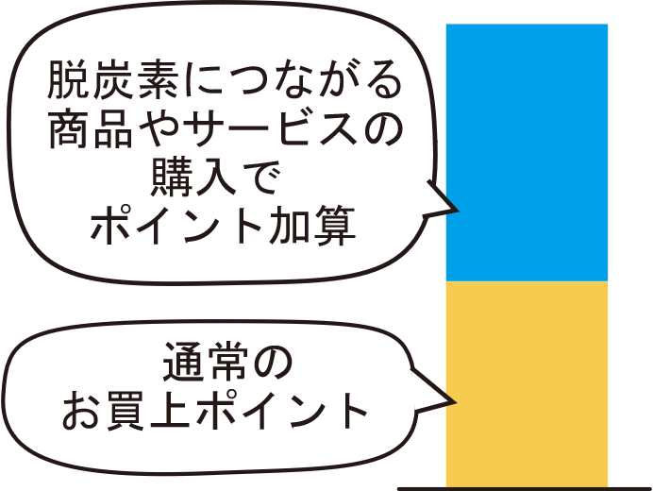
３．実証事業の効果・効果検証について
期待する効果と効果検証の概略
CO2削減効果（※２）×販売点数増減により把握
販売点数の増減、購入実人数等（※１）により把握
検証する効果
脱炭素への意識改革・行動変容
脱炭素型商品等の利用の広まり
ポイント付与実証事業による
脱炭素商品への追加的なポイント付与
脱炭素型商品等の販売促進
（CO2削減量の把握）
脱炭素社会へ
消費者側の意識改革
従業員側の意識改革
来店者アンケート調査（※３）により把握
従業員アンケート調査（※４）により把握

Slide 6
３．実証事業の効果・効果検証について
※１ 販売促進効果
※２ CO2削減効果の算出
例① 脱炭素商品等の
「対象店舗」と「対象外の店舗」比較
脱炭素型商品等に応じてCO2削減効果を算出
（昨年度の販売点数＝100）
150
(ポイント付与)
※３ 来店者アンケート調査（検討中）
増加量
100
120
100
・ポイント制度を契機とした脱炭素取組の意識変 化・行動変容
・利用店舗・購入商品等
・ポイント制度による脱炭素商品等購入への影響
・脱炭素商品等の満足度
・今後の購入継続の意向
等
今年度の
販売点数
昨年度の
販売点数
昨年度の
販売点数
今年度の
販売点数
対象店舗
（例：大阪府内店舗）
対象外の店舗
（例：大阪府外店舗）
例② 対象店舗での
「脱炭素商品等」と「それ以外の商品」比較
（昨年度の販売点数＝100）
130
(ポイント付与)
※４ 従業員アンケート調査（資料１－２を参照）
増加量
100
100
105
・本事業を通じた従業員の意識変化や行動変容を確認
・従業員に対する効果的な周知・啓発方法
等
昨年度の
販売点数
今年度の
販売点数
昨年度の
販売点数
今年度の
販売点数
脱炭素商品等
（例：府内産青果物）
それ以外の商品
（例：他府県青果物）

